Slide 1
ESTUDIO DE VIABILIDAD PARA LA EMISIÓN DE TÍTULOS DE DEUDA PARA FINANCIAR LA AMPLIACIÓN DEL COLEGIO BALANDRA CRUZ DEL SUR
        Autores: Ma. Elena Dillon Ch.
        Elma Ramírez R.
        Ernesto Muñoz V.

Slide 2
PREDUCA S.A.
Antecedentes de PREDUCA S.A.
  F.O.D.A.
Situación Actual de Preduca S.A.
Propuesta
Impacto de la Emisión
  CAUE
Conclusiones y Recomendaciones
Inicio

Slide 3
ANTECEDENTES DE PREDUCA S.A.
Inicio de Actividades 1987 (17 años en el mercado)
Centro Educativo Balandra Cruz del Sur
  Maternal
  Kinder
  Escuela
  Colegio (Expansión realizada en 1994)
“Nosotros no enseñamos Inglés, sino en Inglés”
  IGCSE – Bachillerato Cambridge
Inicio

Slide 4
F.O.D.A.
FORTALEZAS
OPORTUNIDADES
DEBILIDADES
AMENAZAS
Inicio

Slide 5
FORTALEZAS
17 años en el mercado
Primera institución educativa en emitir obligaciones
Costo de capital inferior
Genera escudo fiscal
Altamente flexible
Inicio

Slide 6
OPORTUNIDADES
Acceso de Información
Transparencia de información y gestión
Tiempo y profesionalismo
Popularidad
Interés a partir de su colocación
Inicio

Slide 7
DEBILIDADES
Tiempo y gastos del proceso de emisión.
Limitaciones en el accionar de la empresa.
Monitoreo por parte de Organismos de Control.
Suministrar información de la empresa
Inicio

Slide 8
AMENAZAS
Nuevos competidores
Nuevas emisiones
Exceso de Oferta
Poder de negociación de los compradores
Innovaciones en la Ley de Mercado de Valores
Reducción de la demanda de valores
Inicio

Slide 9
SITUACIÓN ACTUAL DE PREDUCA S.A.
Compromisos Financieros
  Expansión Balandra Cruz del Sur 1994
  Financiamiento PREDUCA S.A.
Índices Financieros Relevantes
Inicio

Slide 10
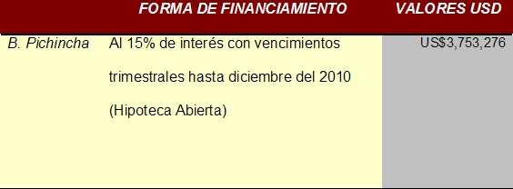
FINANCIAMIENTO PREDUCA S.A.
Inicio

Slide 11
ÍNDICES FINANCIEROS RELEVANTES
Rentabilidad
  Margen Bruto/Ingresos
  Utilidad Neta/Ingresos
  Rendimiento sobre la Inversión ROA
  Poder Generador de Ganancias ROE
Endeudamiento
  Pasivos/Activos
  Patrimonio/Activos
  Pasivos/Patrimonio
Inicio

Slide 12
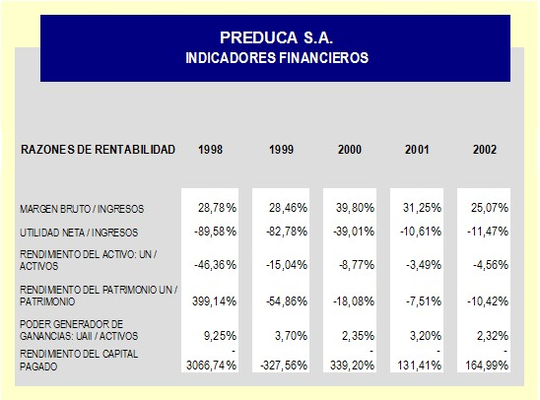
ÍNDICE DE RENTABILIDAD
Inicio

Slide 13
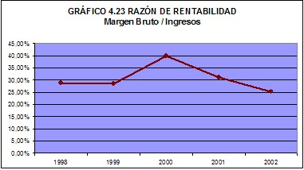
MARGEN BRUTO/INGRESOS
Inicio

Slide 14
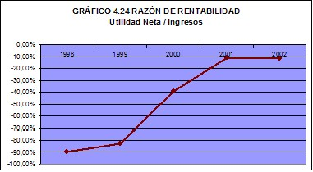
UTILIDAD NETA/INGRESOS
Inicio

Slide 15
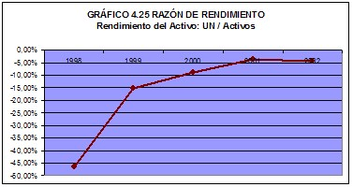
RENDIMIENTO SOBRE LA INVERSIÓN
Inicio

Slide 16
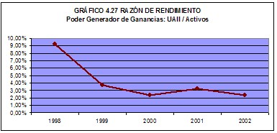
PODER GENERADOR DE GANANCIAS
Inicio

Slide 17
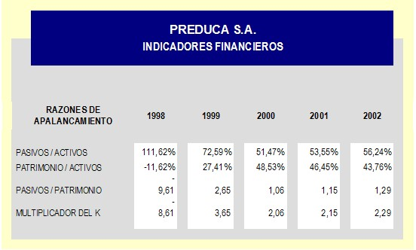
ÍNDICE DE ENDEUDAMIENTO
Inicio

Slide 18
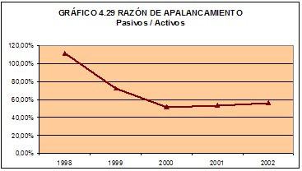
PASIVOS/ACTIVOS
Inicio

Slide 19
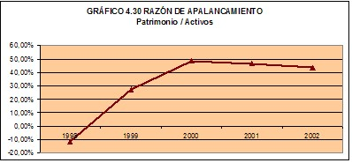
PATRIMONIO/ACTIVOS
Inicio

Slide 20
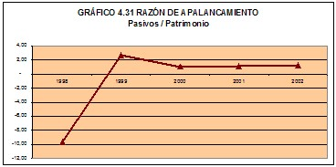
PASIVOS/PATRIMONIO
Inicio

Slide 21
PROPUESTA
Emisión de Obligaciones
  Ventajas de Emisión de Deuda
Proceso de Emisión de obligaciones
  Estrategia de Diferenciación
    Fiducia
    Decevale
Costos iniciales emisión de obligaciones
Estructuración de la emisión de obligaciones
  Características del papel de deuda
Inicio

Slide 22
VENTAJAS DE EMISIÓN
Financiamiento a un bajo costo
Financiamiento menos riesgosa
Gran demanda de inversionistas
Imagen de la empresa
Inicio

Slide 23
PROCESO DE EMISIÓN DE OBLIGACIONES
Asesoría Casa de Valores
Calificación de riesgo
Representante de Obligacionistas
Agente Pagador
Impresión de prospectos
PREPARACION
DE LA
EMISIÓN
Paso 1
INSCRIPCION EN
REGISTRO
DE MERCADO DE VALORES
Cumplir requisitos.
Aprobación de emisión y autorización de Oferta
Pública.
Pago de cuota de inscripción
.
Paso 2
INSCRIPCION EN
BOLSA DE VALORES
Cumplir requisitos.
Aprobación de la inscripción.
Pago de cuota de inscripción
Paso 3
Inicio
COLOCACION DE
TITULOS
Selección de la Casa de Valores vendedora.
Venta de títulos - Pago de comisiones Casa de
Valores y Bolsa.
Paso 4

Slide 24
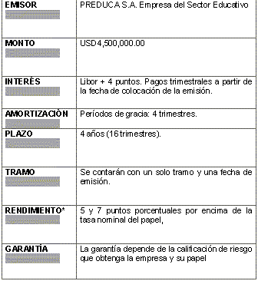
CARACTERÍSTICAS DEL PAPEL DE DEUDA
Inicio

Slide 25
PROSPECTO DE OFERTA PÚBLICA
Información General (RUC, Escritura Pública de Constitución, etc).
Características de la Emisión (Monto, plazo, tasa)
Información Económico – Financiera (Estados Financieros)
Inicio

Slide 26
REQUISITOS PARA LA INSCRIPCIÓN
De Emisores:
  Constitución de la compañía
  Curriculum
  Estados financieros auditados (tres años)
De Obligaciones:
  Convenio de Representación de Obligacionistas
  Prospecto
  Calificación de Riesgo
  Formato del Título
  Sistema de Colocación y Distribución
Inicio

Slide 27
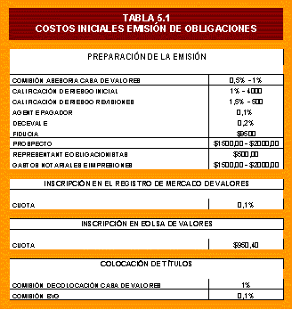
COSTOS INICIALES DE EMISIÓN DE OBLIGACIONES
Inicio

Slide 28
PROPUESTA CON FIDUCIA
Precautelar captación recursos
  Pagos a tiempo: Provisión de recursos
Producto – Precio: Valor gregado
  Diferencia marcada
  Confianza
Estructuración de contrato y administración de flujos de efectivo.
Inicio

Slide 29
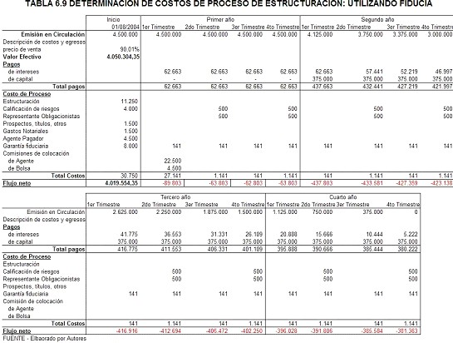
PROPUESTA CON FIDUCIA
Inicio

Slide 30
PROPUESTA CON DECEVALE
Servicios de :
  Custodia
  Compensación y Liquidación
  Simplificación de procesos operativos
  Disminuir riesgo de traslado de Valores
Inicio

Slide 31
IMPACTO DE EMISIÓN
Elaboración de proyecciones: Flujo de caja
  Ingresos: Crecimiento PIB
  Egresos: Inflación anual
Escudo Fiscal
Emisión de obligaciones: Ahorro en costo financiero
Año 2004: FLCJ mayor - recapitalización
Inicio

Slide 32
IMPACTO DE LA EMISIÓN
Tasa de descuento: R = RR+PI+PRI+PV+PL+PTC
  5-7%
Tasa de Pago o cupón: Tasa Internacional + margen
Ejemplo valorizador: Precio de mercado.
  CAUE: Costo anual Uniforme equivalente
    Comparación entre deuda bancaria y emisión de obligaciones
    Emisión de obligaciones:
      Minimización de costos financieros
      Oportunidad de re-direccionar recursos
      Desintermediación financiera.
Inicio

Slide 33
CONCLUSIONES Y RECOMENDACIONES
Mayor desarrollo económico de PREDUCA S.A.
Tasa de pago por encima de la referencial
Elaboración de estructura más flexible al emisor.
Horizonte de planificación a largo plazo
Costo de financiamiento más bajo
Pauta de diferenciación: Pioneros
Atracción para inversionistas
Inicio

